Slide 1
Подготовила: Алий Любовь Васильевна воспитатель МАДОУ Д/С №37 «Дружная семейка» г.Нижневартовск
МОЕ ПРИЗВАНИЕ –
ВОСПИТАТЕЛЬ!.

Slide 2
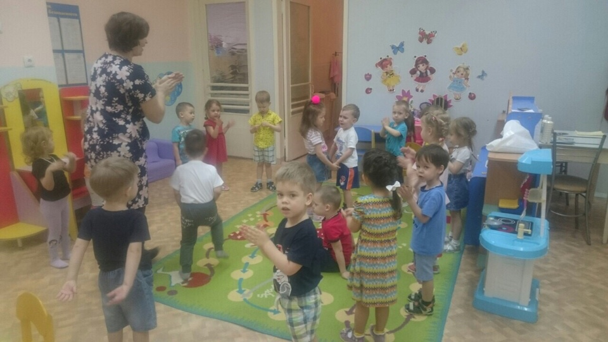
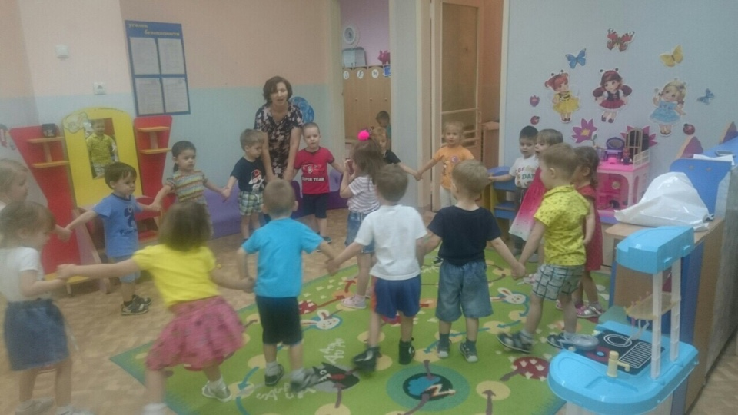
Мое призвание – воспитатель! Мое призвание – воспитатель «Если вы удачно выберете труд и вложите в него свою душу, то счастье само отыщет вас». К. Д. Ушинский.

Slide 3
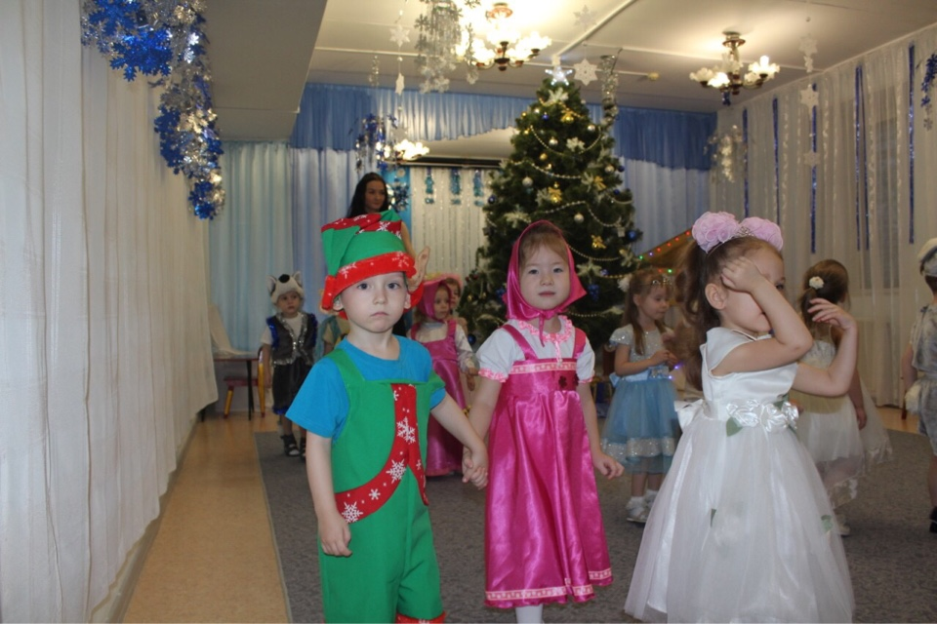
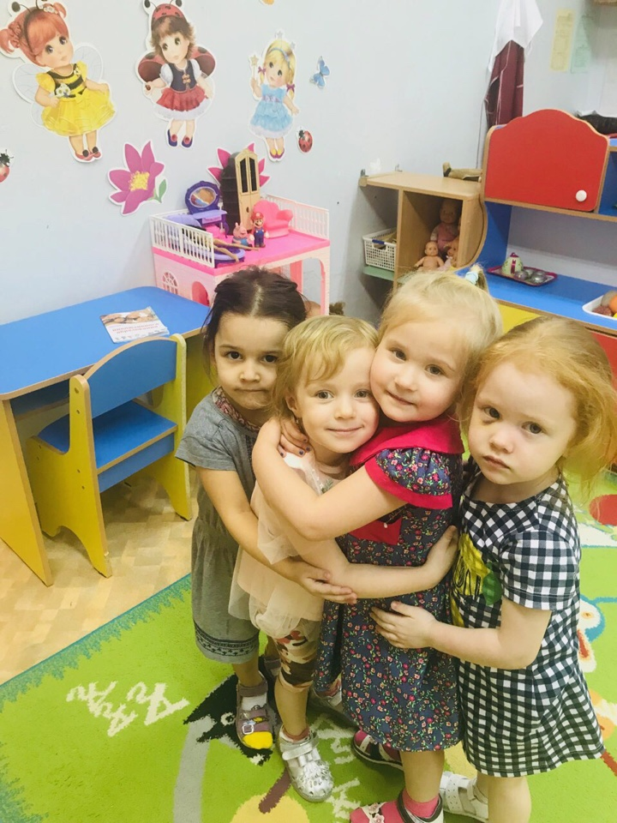
Более 20 лет я посвятила трудной, но безумно интересной профессии. Самая лучшая профессия на земле - быть "волшебником". Если помочь ребенку и разбудить в нем волшебника - тогда и его жизнь и жизнь окружающих его людей изменится: малышу не захочется быть жестоким, он будет стараться никого не обижать, а наоборот, ему захочется творить добро, его сердце откроется миру..

Slide 4
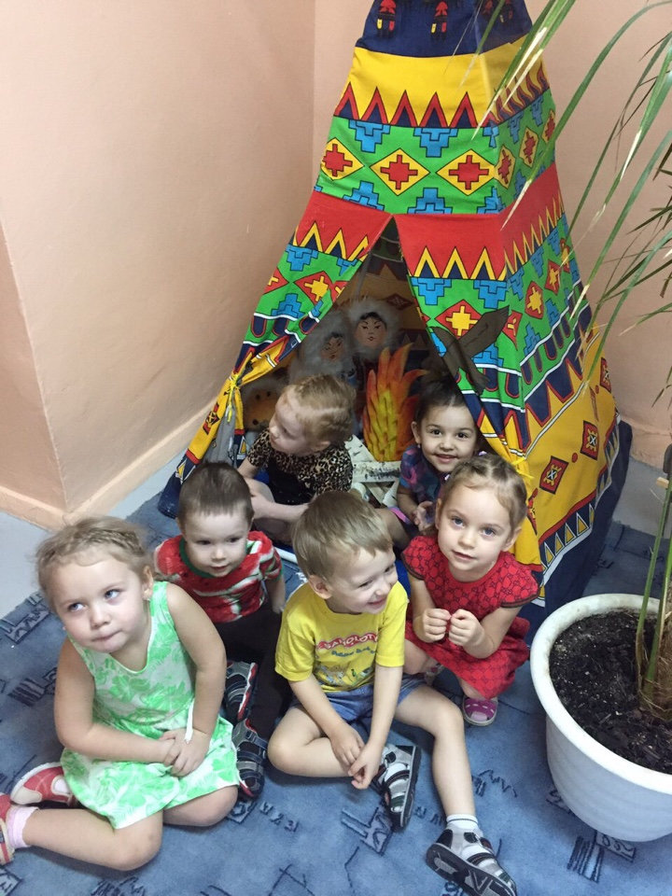
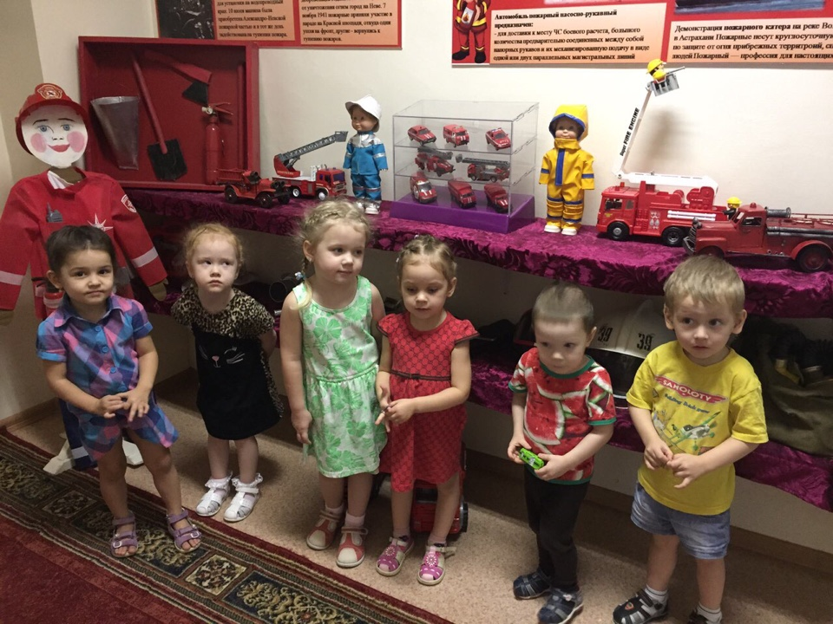
Моя профессия – это возможность окунуться в атмосферу непосредственности. Каждый день я стремлюсь передать ребенку свою любовь и знания. И чудо происходит! Оно происходит каждый день, потому что я работаю по зову сердца. Наш замечательный детский сад - «Дружная семейка №37», в которой живет её Величество Игра, а воспитатели работают по призванию. Быть воспитателем, на мой взгляд, очень трудно, интересно и ответственно.

Slide 5
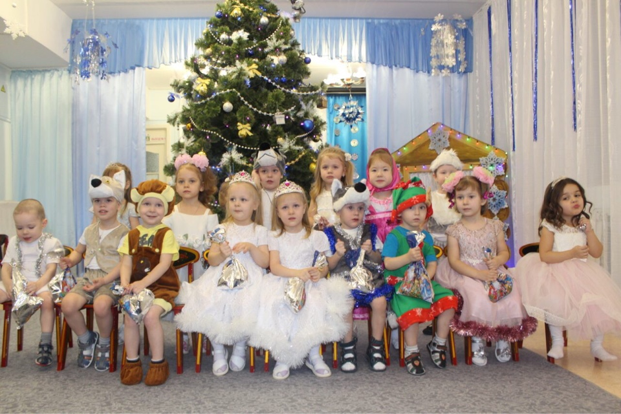
Вместе с детьми мы, педагоги «Дружная семейка», переживаем массу увлекательных событий и путешествий. Справившись с очередным заданием, или встречая необычного гостя, радуемся вместе с детьми. Проработав в этом учреждении почти 9 лет, не устаю удивляться, как вспыхивают огоньки в детских глазах, когда они слушают сказку, открытости, способностям к творчеству у воспитанников.

Slide 6
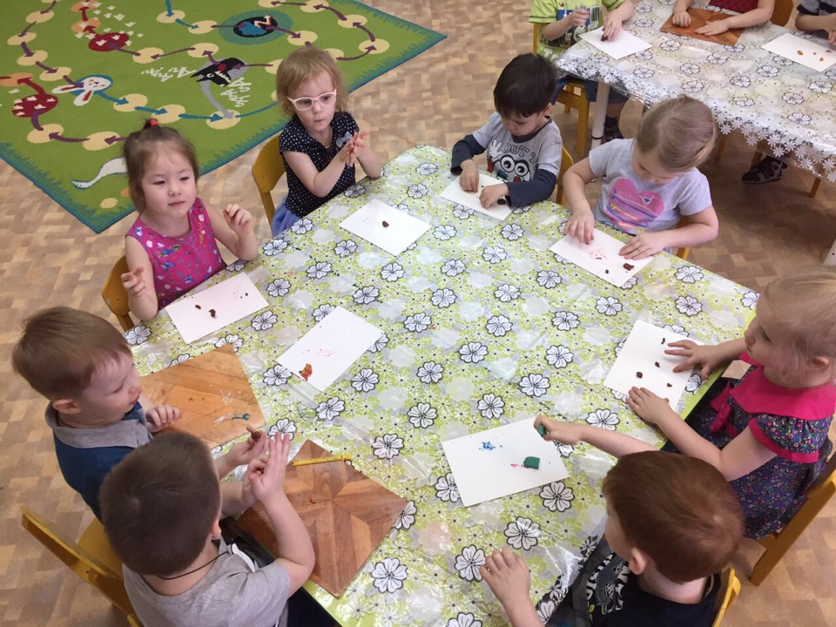
Я считаю своим призванием найти и развить в каждом ребенке способности, которые обязательно есть в каждом ребенке, ввести его во взрослую жизнь, дав знания о мире, о природе и главное, о человеке. Воспитатель детского сада – особенная, удивительная профессия. Ведь он – мудрый спутник ребенка в его путешествии по стране Детства.

Slide 7
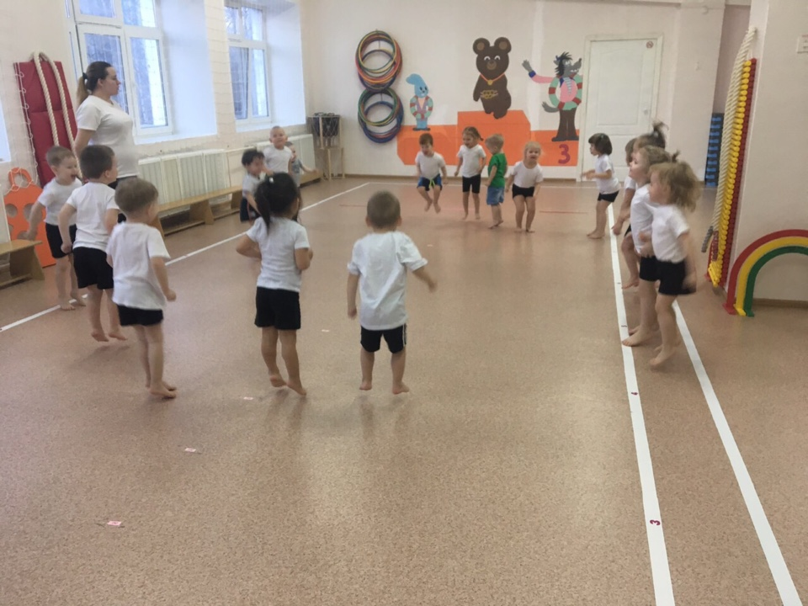
«Песнь счастливого сверчка»
Что значит дети для меня? Словами так не скажешь, Линейкой не измеришь, Не взвесишь на весах. Что дети для меня? Наверное, душа… Наверно крылья за спиной Быть может – свет над головой… Быть может – круг в открытом море, Быть может воздух и вода. Здесь чувства, не слова. | В народе русском Есть пословица одна Про тот шесток, И про того сверчка. Из всех сверчков, На всей планете Счастливей я, Ведь рядом дети. Ведь рядом судьбы, Мне есть в них место Впускают дети Им не тесно.
И мой шесток - красивый самый, Он нужен людям и земле И песнь сверчка порою краше даже, Чем песня соловья не на своем шесте! Чернова И.Е.

Slide 8
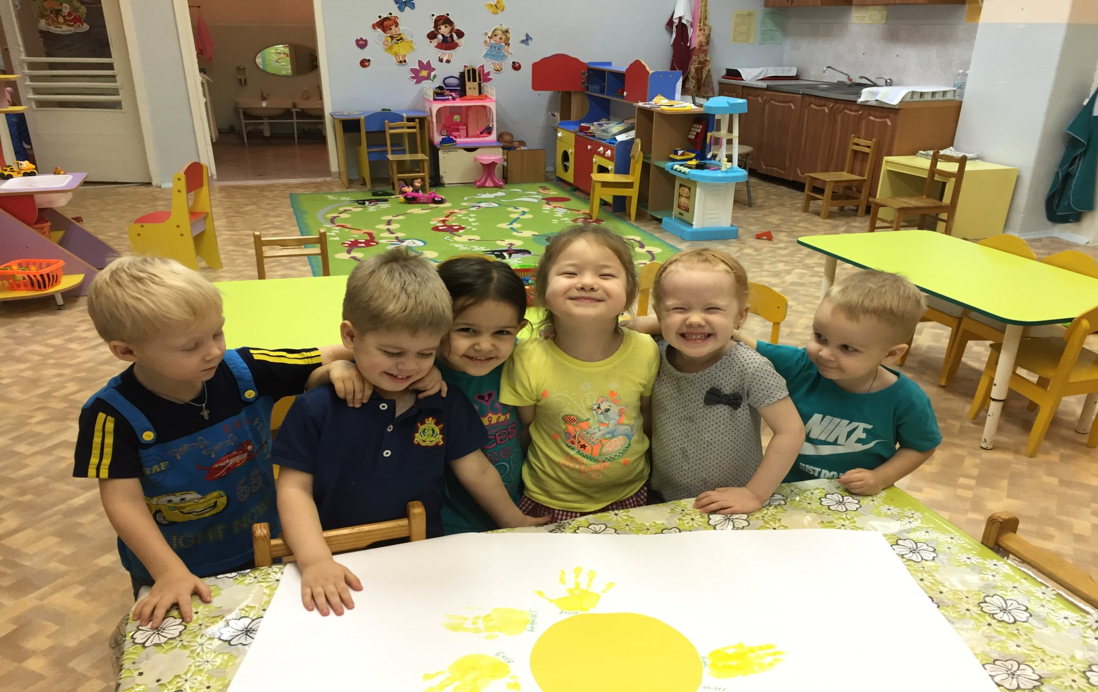
Воспитывать, вести за собой - не каждому это дано. Не каждому дано понимать детей с полуслова, превращаться самим в детей и быть такими же наивными и чистыми, как они.

Slide 9
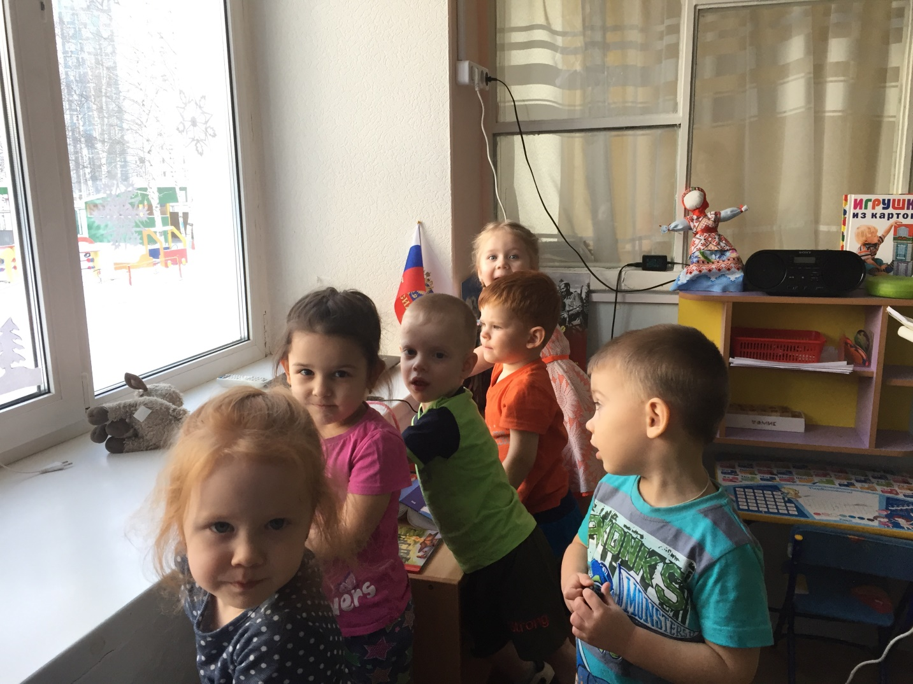
Я - воспитатель и этим горжусь, Что вместе с детьми жить на свете учусь! Да, я – актриса несчетных ролей, Но главная роль – заменять матерей!

Slide 10
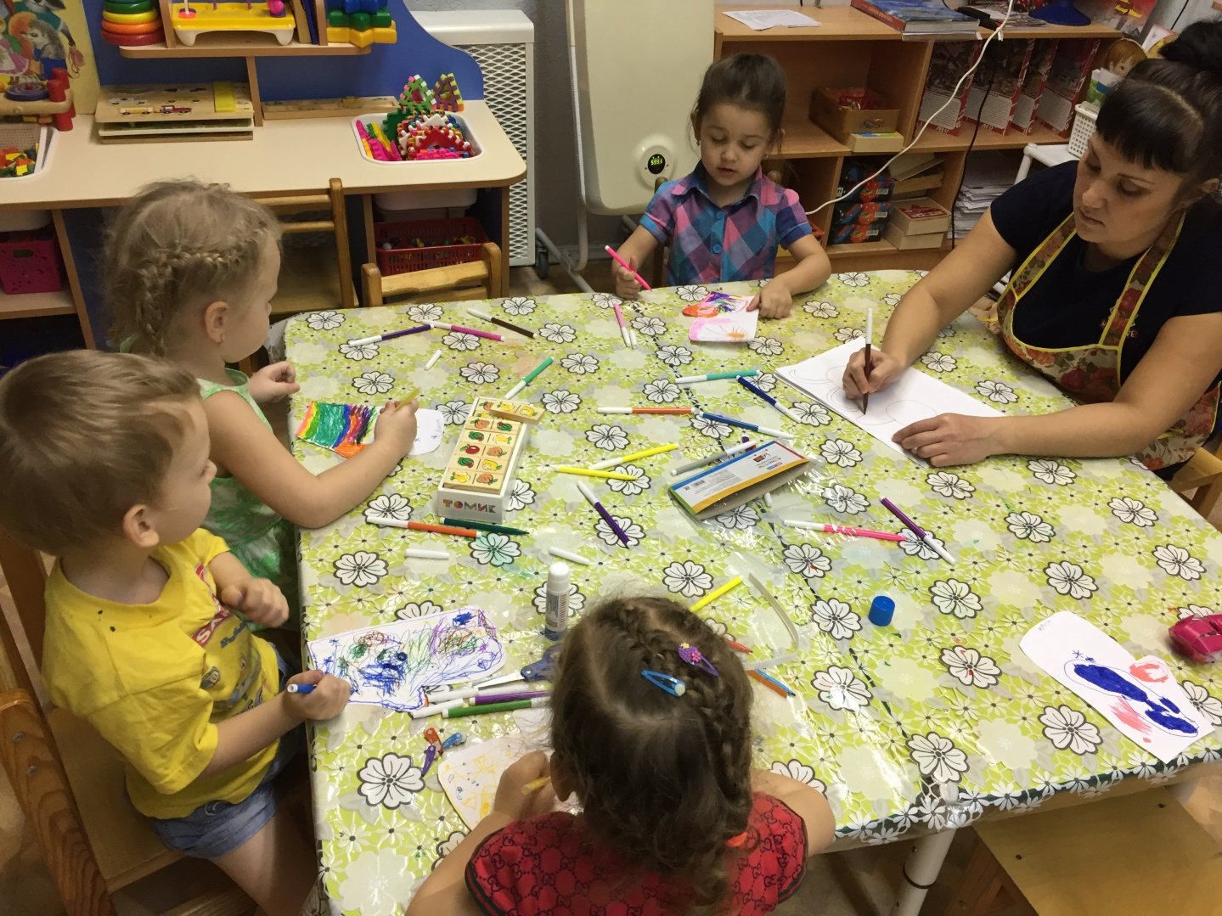
Только любовь к детям привела меня в эту профессию.
А без любви невозможно чувствовать все ее очарование. Настоящий воспитатель всегда дарит подопечным частичку своего сердца.

Slide 11
СПАСИБО ЗА ВНИМАНИЕ!

